Slide 1
Spring Security

Slide 2
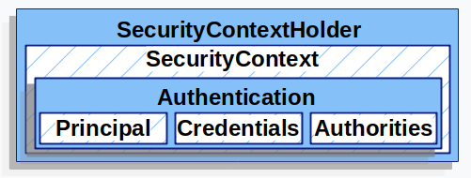
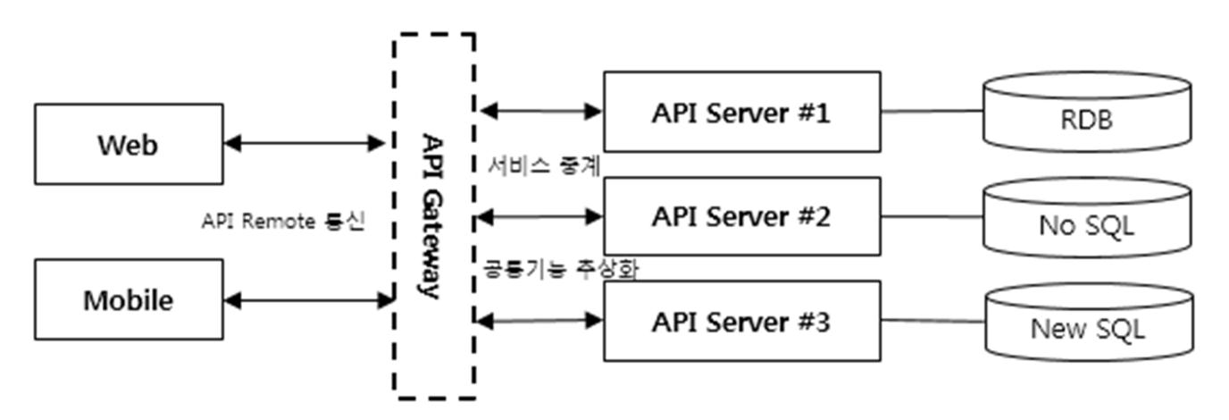
Spring security

Slide 3
Spring security
Spring Security :
스프링 기반의 어플리케이션의 보안(인증과 권한)을 담당하는 프레임워크
인증(Authentication) : 특정 리소스에 접근하려는 사용자의 신원을 파악
ex) ID와 PW로 사용자 인증
Principal : 특정 리소스에 접근하려는 사용자
Credential : 특정 리소스에 접근하려는 사용자가 인증을 위해 서버에 제공하는 것. Ex) Password
권한(Authorization) : 인증이 완료된 사용자가 특정 리소스에 접근할 권한이 있는지 파악
ex) admin권한을 가진 계정만 관리자페이지에 접근 가능

Slide 4
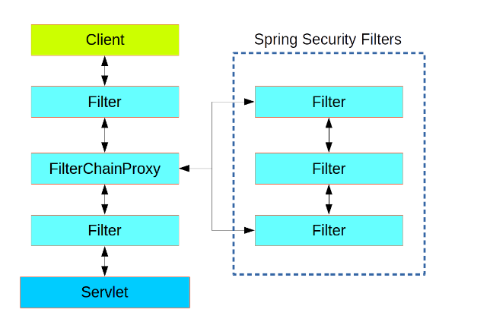
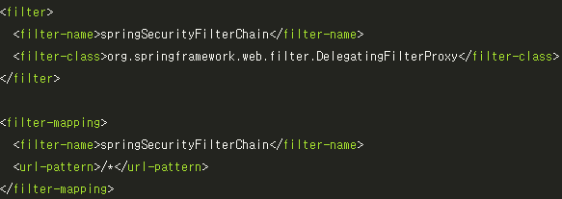
Spring security
1) DelegatingFilterProxyRegistrationBean이 DelegatingFilterProxy클래스를 ‘springSecurityFilterChain’이라는 이름의 Filter로 등록(Spring에서는 DelegatingFilterProxy클래스를 사용자가 bean으로 등록)
- DelegatingFilterProxy클래스는 FilterChainProxy 클래스에게 처리를 위임
FilterChainProxy는 AuthenticationFilter 들을 리스트로 보관하고 있는 클래스
1) 요청이 서버에 도착
2) 요청이 Filter들을 거치다가 Spring Security가 등록한 DelegatingFilterProxy 에 도착
요청이 FilterChainProxy 에 등록되어 있는 AuthenticationFilter들을 순회하며 AuthenticationFilter를 실행
5) 사용자의 인증 방식에 알맞은 AuthenticationFilter 를 실행한 후 Spring Security 관련 처리가 끝나면 다음 Filter에게 요청을 넘김, 이후 Filter -> Dispatcher Servlet -> Interface -> Controller 순으로 요청이 진행

Slide 5
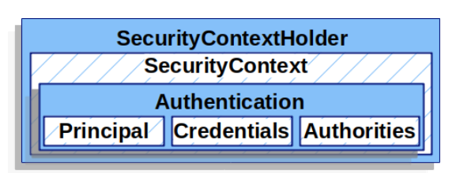
Spring security
AuthenticationFilter 종류 및 실행 순서
1) WebAsyncManagerIntegrationFilter : 비동기 요청에 대해 Authentication객체를 사용할 수 있도록 처리해주는 필터
2) SecurityContextPersistenceFilter :
Authentication객체를 보관하는 SecurityContext객체를 생성해주는 필터
3) HeaderWriterFilter : 응답 Header를 작성하는 필터
4) CsrfFilter : Csrf 공격을 방어하는 필터
5) LogoutFilter : 로그아웃 요청을 처리하는 필터
6) UsernamePasswordAuthenticationFilter :
username / password를 사용하는 form기반 인증요청을 처리하는 필터
7) RequestCacheAwareFilter : 인증 후, 원래 Request 정보로 재구성하는 필터
8) SecurityContextHolderAwareRequestFilter: HttpServlet 인증 방식에 따라 ServletRequest객체를 재구성하는 필터

Slide 6
Spring security
AuthenticationFilter 종류 및 실행 순서
9) AnonymousAuthenticationFilter
이 필터에 올 때까지 인증 객체가 생성되지 않으면 익명의 사용자가 보낸 것으로 판단하고 처리한다. (Authentication 객체를 새로 생성)
10) SessionManagementFilter
세션 변조 공격 방지 (SessionId를 계속 다르게 변경해서 클라이언트에 내려준다)
유효하지 않은 세션으로 접근했을 때 URL 핸들링
하나의 세션 아이디로 접속하는 최대 세션 수(동시 접속) 설정
세션 생성 전략 설정
11) ExceptionTranslationFilter
앞선 필터 처리 과정에서 인증 예외(AuthenticationException) 또는 인가 예외(AccessDeniedException)가 발생한 경우,
해당 예외를 캐치하여 처리하는 필터 (모든 예외를 다 이 필터에서 처리하는 건 아님)
12) FilterSecurityInterceptor
인가(Authorization)를 결정하는 AccessDecisionManager에게 접근 권한이 있는지 확인하고 처리하는 필터

Slide 7
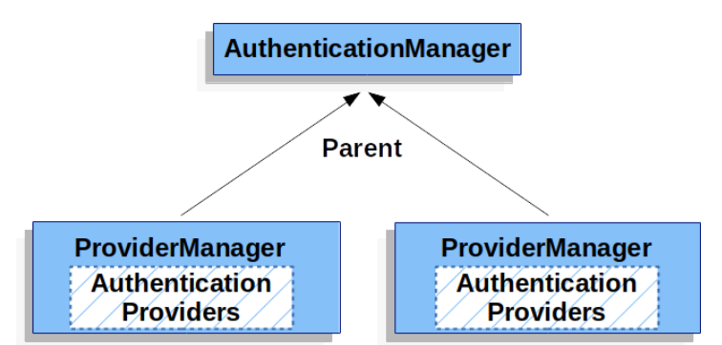
Spring security
UsernamePasswordAuthenticationFilter 동작 과정
요청으로 부터 username과 password 추출
Username과 password로 Authentication의 구현체인 UsernamePasswordAuthenticationToken 생성
이때 UsernamePasswordAuthenticationToken의 prinipal에는 사용자의 Id가, credentials에는 passwor가 들어있다.
AuthenticationManager의 구현체인 ProviderManager에게 인증을 위임
* AuthenticationManager : Authentication 객체를 받아 인증하고 인증이 완료된 객체를 돌려주는 메서드를 구현하도록 하는 인터페이스
* ProvideManager : AuthenticationManager의 구현체. 멤버변수로 존재하는 AuthenticationProvider 들에게 인증을 위임하고,
인증 요청을 처리할 수 있는 AuthenticationProvider가 인증에 성공하면 인증이 완료를 알려준다.

Slide 8
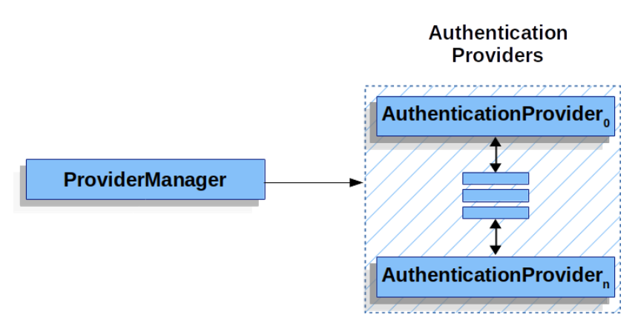
Spring security
UsernamePasswordAuthenticationFilter 동작 과정
4. ProviderManager가 AuthenticationProvider에게 인증을 위임
멤버 변수로 가지고 있는 AuthenticationProviders 를 순회하며 인증을 처리할 수 있는 Provider 를 찾는다.
인증을 처리할 수 있는지 여부는 AuthenticationProviders의 support 메서드에 의해 결정된다.

Slide 9
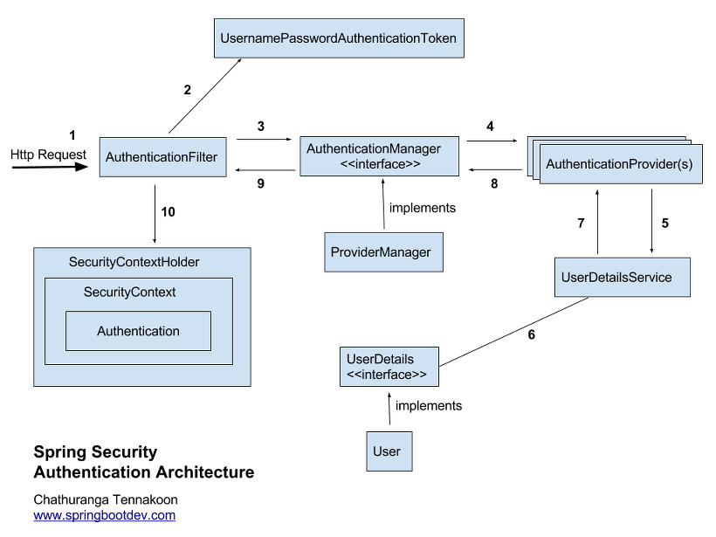
Spring security
UsernamePasswordAuthenticationFilter 동작 과정
5. AuthenticationProvider가 인증을 처리
5-1. Spring Security에서 사용자 정보는 UserDetails에 담는다. UserDetails를 구현한 VO를 생성한다.
5-2. UserDetailsService를 구현한 클래스의 loadUserByUsername()메서드를 사용해 DB로부터 사용자정보를 가져온다.

Slide 10
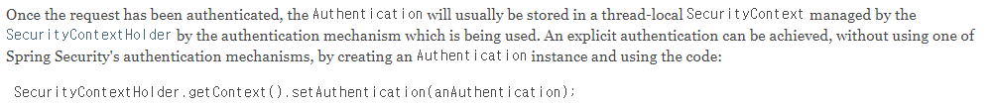
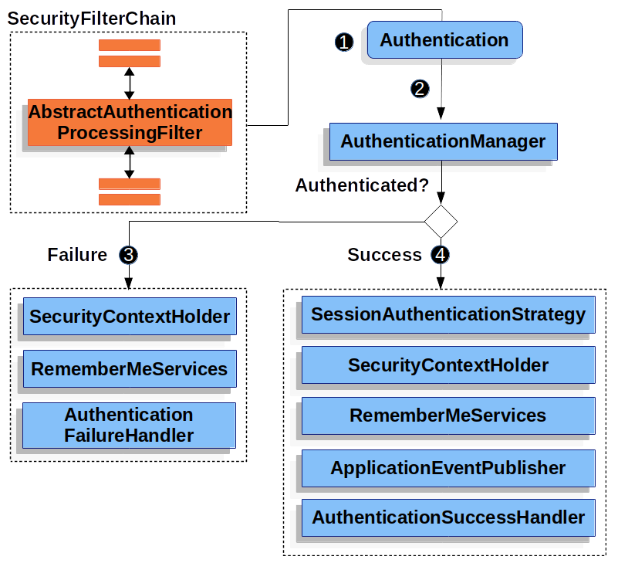
Spring security
UsernamePasswordAuthenticationFilter 동작 과정
6. 이후 인증 여부에 따라 추가적인 동작이 진행된다.
기본적으로는 SecurityContextHolder가 관리하는 SecurityContext(Session, DataBase, Token…)에 Autentication을 저장해두고
필요할 때 사용한다.

Slide 11
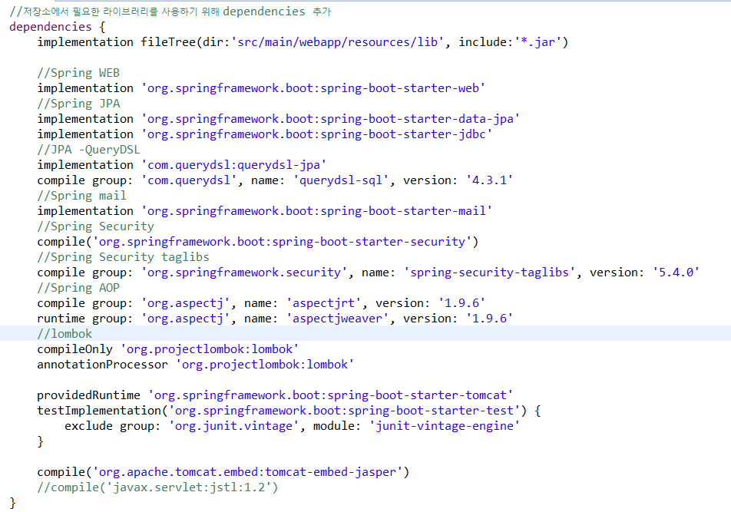
Spring security
Springboot Security dependencies 추가
spring-security-taglibs :
Authentication 객체에 들어있는 사용자정보를 jsp에서 편하게 사용하도록 도와주는 태그라이브러리

Slide 12
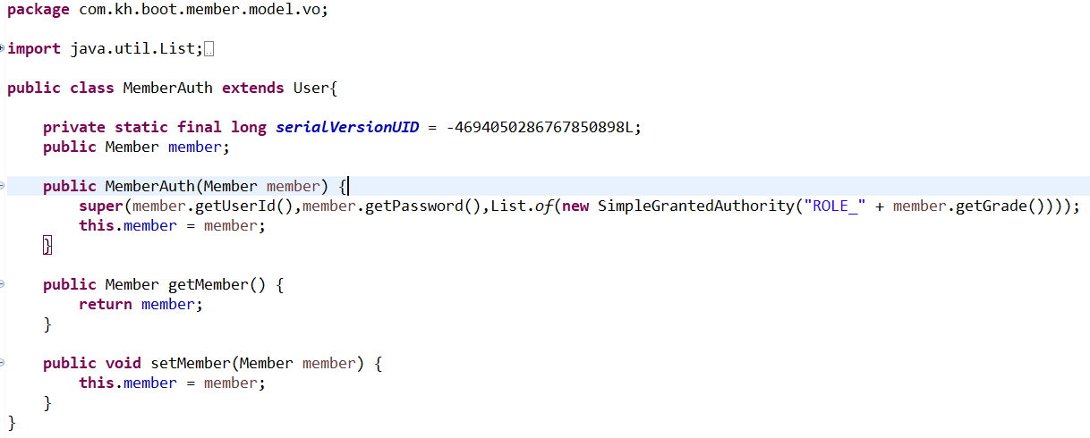
Spring security
Springboot Security / UserDetails 작성
UserDetails의 구현체인 User를 상속받는다.

Slide 13
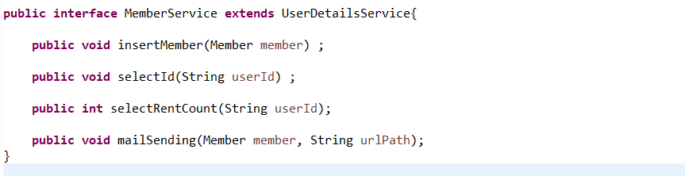
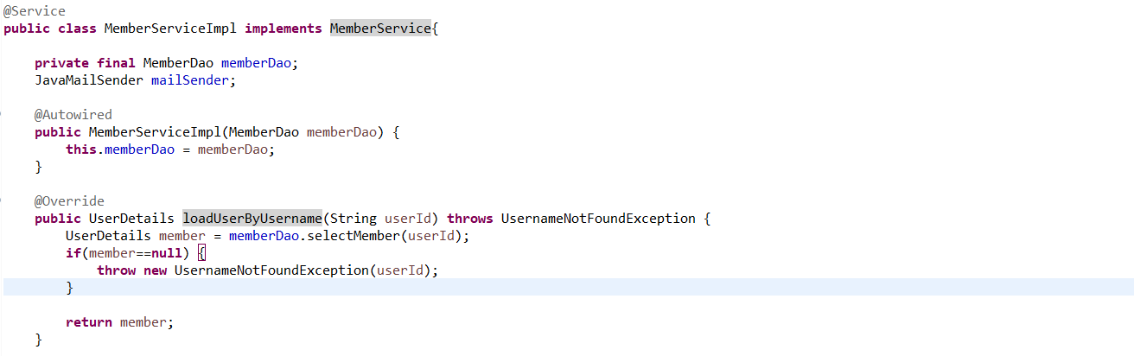
Spring security
Springboot Security / UserDetailsService 작성
loadUserByUsernames 메서드에 사용자의 아이디에 매칭되는 회원정보를 찾아서 반환하는 로직 작성

Slide 14
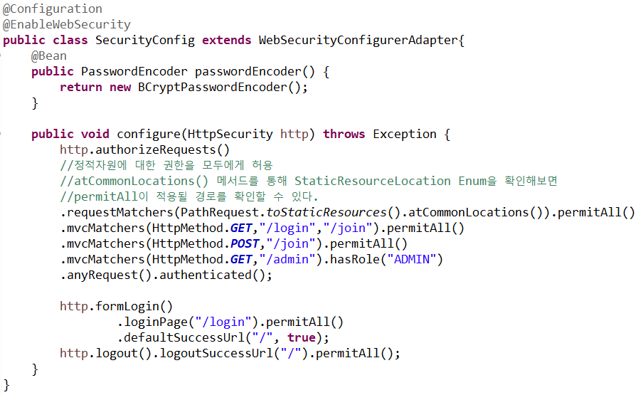
Spring security
Springboot Security 설정
1. WebSecurityConfigureAdapter 클래스를 상속 받는 클래스 생성
*WebSecirutyConfigureAdapter : WebSecirutyConfigure 를 쉽게 생성할 수 있도록 제공되는 추상 클래스
WebSecirutyConfigureAdapter의 메소드를 override하여 Security설정을 할 수 있다.
2. @EnableWebSecurity 어노테이션을 붙여 Spring Security 활성화
3. Password Encoding을 위한 BCryptPasswordEncoder 등록
4. .requestMatchers(PathRequest.toStaticResources().atCommonLocations()).permitAll(), 정적 자원에 대해 Security 적용하지 않게끔 설정

Slide 15
Spring security
Springboot Security 설정
그 외 사용할 만한 설정
http.formLogin()
.loginProcessingUrl("/member/loginimpl.do") : 로그인 진행을 위한 요청 경로를 지정 default : login(post)
.usernameParameter("userId") : 로그인 요청시 사용자 id가 담겨 올 parameter 이름 지정 default : username
.successHandler(loginSuccessHandler) : 로그인이 성공하면 실행할 AuthenticationSuccessHandler의 구현체 등록
http.logout()
.invalidateHttpSession(true) : 로그아웃 성공 시 세션 초기화 여부
http.sessionManagement()
.sessionFixation().migrateSession() : 사용자가 접속할 때 마다 JSESSIONID를 발급
JSESSIONID를 가로채서 Session을 공유하여 공격하는 것을 방지
migrateSession()을 사용해 이전 Session의 attribute를 새로운 세선에게 이전한다.

Slide 16
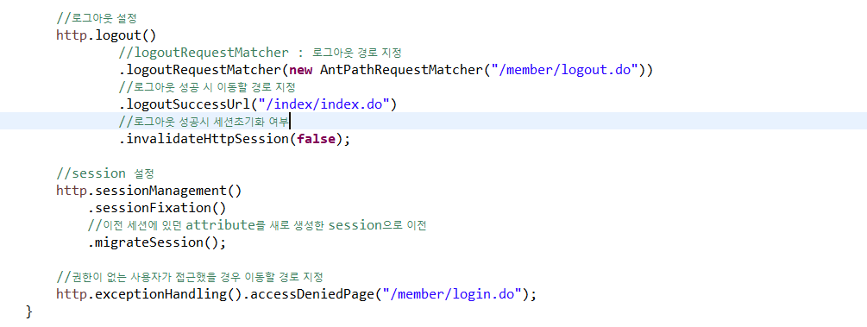
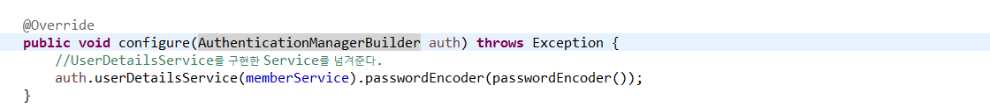
Spring security
Springboot Security CustomAuthenticationProvider 생성해보기
7. configure( AuthenticationManagerBuilder) override, AuthenticationManagerBuilder에게
사용할 userDetailService와 패스워드 인코딩 방식 전달
*passwordEncoder() : BCryptPasswordEncoder 클래스를 반환하는 메서드

Slide 17
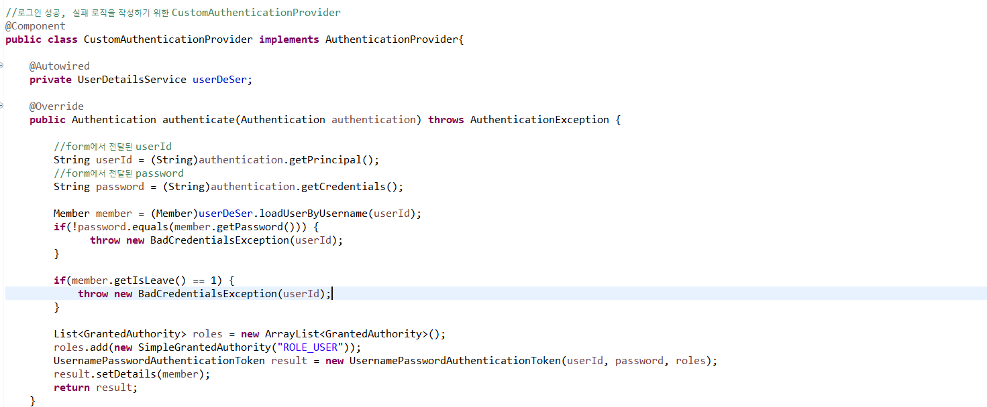
Spring security
Springboot Security / CustomAuthenticationProvider 작성
1. 사용할 AuthenticationProvider를 생성하고 authenticate 메서드 override

Slide 18
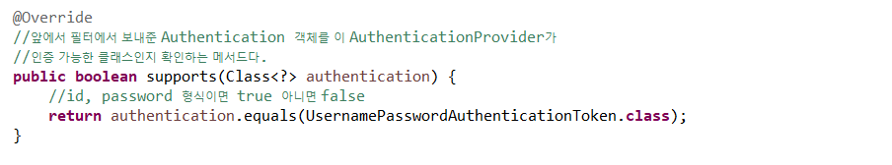
Spring security
Springboot Security / CustomAuthenticationProvider 작성
2. 작성한 AuthenticationProvider가 처리할 수 있는 유형의 인증 설정

Slide 19
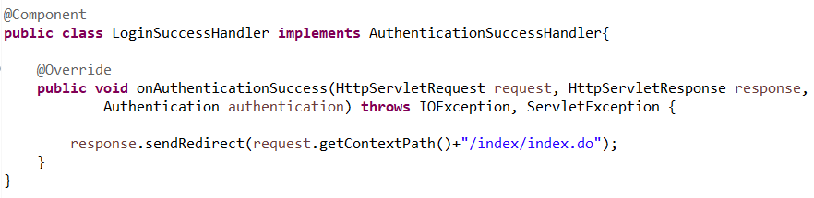
Spring security
Springboot Security / AuthenticationSuccessHandler 작성
1. 인증 성공 후 처리할 로직 작성

Slide 20
Spring security
CSRF 공격 방어
csrf란?
Croll-site Request Forgery
사용자가 자신의 의지와 무관하게 공격자가 의도한 행동을 실행하여 특정 웹페이지의 보안을 취약하게 하거나,
등록/수정/삭제등 작업을 실행하게 만든다.
A사이트의 비밀변호 변경주소를 xss형태로 메일전송후, 관리자계정에서 해당링크를 클릭해서 비밀번호 변경
b. img/js등의 src속성부에 실행링크등을 심어 사용자가 실행하게 함.
방어법 : 패스워드 변경 같은 민감한 정보를 다룰 때에는 세션에 임의난수(토큰)를 발급하여, 해당 난수가 없는 상황에서 해당 동작들이 이루어지면 요청을 거부하는 방법을 통하여 사용자가 정말로 변경을 의도하는 경우에만 변경을 시켜주는 방법, 변경 시에 CAPTCHA를 이용하여 캡챠 인증코드가 없거나 틀리면 거부하도록 하는 방법 등이 있다.
Spring-security는 csrf를 방어하기 위해 토큰을 발급한다.
post 요청시 해당 토큰 값을 header에 추가해 요청해야한다.

Slide 21
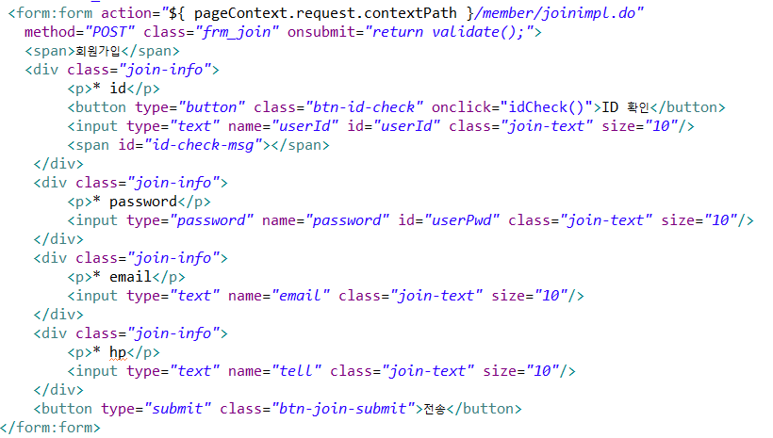
Spring security
CSRF 공격 방어
form 태그 대신 스프링프레임워크 태그라이브러리의 <form:form> 태그를 사용하면 hidden태그를 활용해 csrf값을 자동으로 넘겨준다.

Slide 22
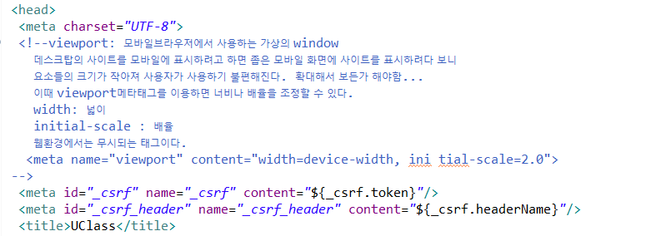
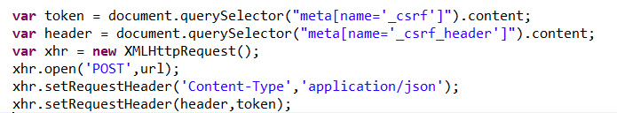
Spring security
CSRF 공격 방어
비동기통신의 경우 meta 태그에 미리 csrf값과 headerName을 저장해 두었다가
비동기통신의 헤더에 해당 값을 추가해 보내야 한다.

